Slide 1


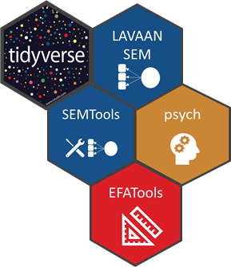

Slide 2





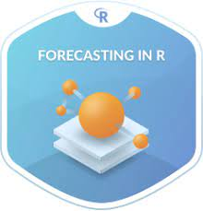




LAVAAN
SEM
SEMTools
EFATools
psych

